Slide 1

PROPOSAL PROYEK DESAIN INOVASI
Sistem Manajemen Waktu Cerdas Berbasis ML
Optimalisasi Produktivitas Mahasiswa
Kelompok 10 - Departemen Teknik Informatika, Universitas Brawijaya, 2025

Slide 2




ABSTRAK: Mengatasi Krisis Manajemen Waktu
Tantangan Digital
Solusi STMS
Perkembangan teknologi menuntut mahasiswa mengelola waktu secara efisien, namun seringkali terjadi penurunan produktivitas dan stres.
Diusulkan Smart Time Management System (STMS) berbasis Machine Learning untuk menganalisis pola aktivitas dan memberikan rekomendasi jadwal adaptif.
Dampak Positif
Mendukung SDGs Poin 3 (Kesehatan & Kesejahteraan) dan Poin 4 (Pendidikan Berkualitas) melalui keseimbangan waktu optimal.

Slide 3


BAB I: Latar Belakang & Permasalahan
1.1 Latar Belakang
1.2 Rumusan Masalah
Manajemen waktu adalah keterampilan esensial. Survei APA (2023) menunjukkan >60% mahasiswa kesulitan mengatur waktu, menyebabkan stres dan penurunan performa akademik.
Bagaimana merancang sistem cerdas yang menganalisis pola kebiasaan pengguna secara otomatis?
Pengelolaan waktu yang baik dapat meningkatkan performa akademik hingga 30% (Santoso, 2022). Aplikasi konvensional statis; inovasi adaptif diperlukan.
Bagaimana sistem dapat memberikan rekomendasi aktivitas harian sesuai tingkat produktivitas pengguna?
Proyek ini selaras dengan SDGs Poin 3 dan Poin 4.
Bagaimana implementasi ML meningkatkan efektivitas sistem dibandingkan aplikasi konvensional?

Slide 4


Tujuan dan Manfaat Proyek
Tujuan Utama
Solusi Digital
Membangun desain sistem STMS berbasis machine learning dan mengembangkan algoritma analisis perilaku pengguna.
Menyediakan solusi digital untuk efisiensi belajar dan mencapai keseimbangan waktu optimal bagi mahasiswa.
Manfaat Proyek
Manfaat Teoretis
Manfaat Praktis
Kontribusi pada pengembangan sistem ML untuk produktivitas personal.
Membantu mahasiswa mengatur waktu belajar dan istirahat secara efisien.
Menjadi referensi penelitian lanjutan terkait sistem rekomendasi berbasis perilaku.
Meningkatkan produktivitas dan mengurangi stres akibat jadwal padat.
Mendukung perguruan tinggi dengan solusi teknologi untuk kesejahteraan akademik.

Slide 5

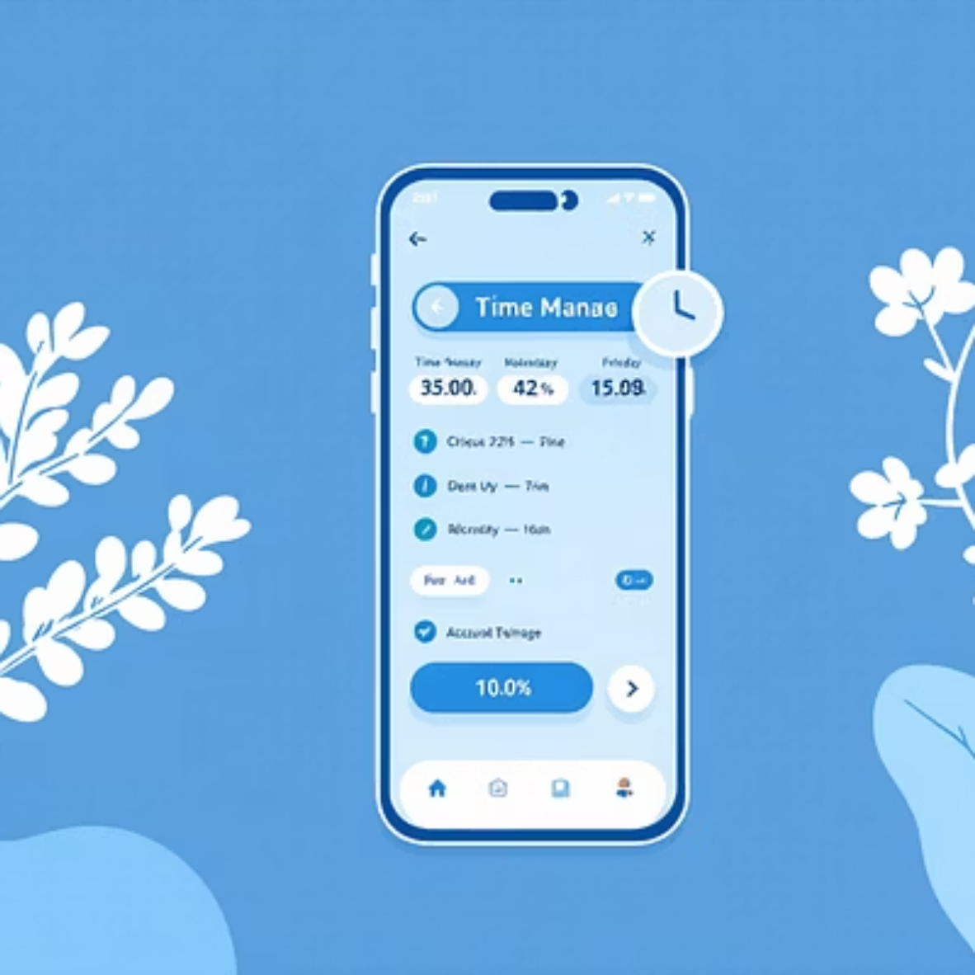
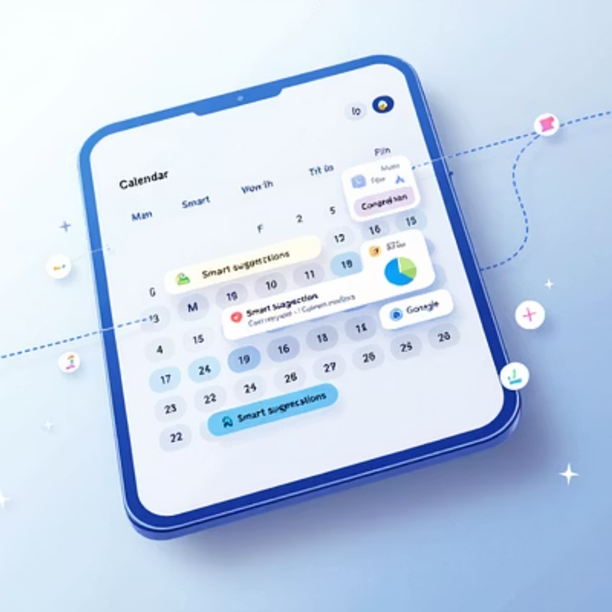
BAB II: Tinjauan Pustaka & Pembanding
Landasan Teori
Berlandaskan Time Management Theory (Macan, 1994) dan Behavioral Productivity Analytics.
Teknologi Kunci
Algoritma Machine Learning (Random Forest, SVM) untuk deteksi pola, dan Flutter untuk aplikasi lintas platform.
Proyek Sejenis
Pomodoro AI, Google Calendar Smart Suggestions, dan Habitica (gamifikasi).
Celah Inovasi
Proyek terdahulu belum adaptif terhadap ritme biologis dan tingkat produktivitas individu secara personal.

Slide 6
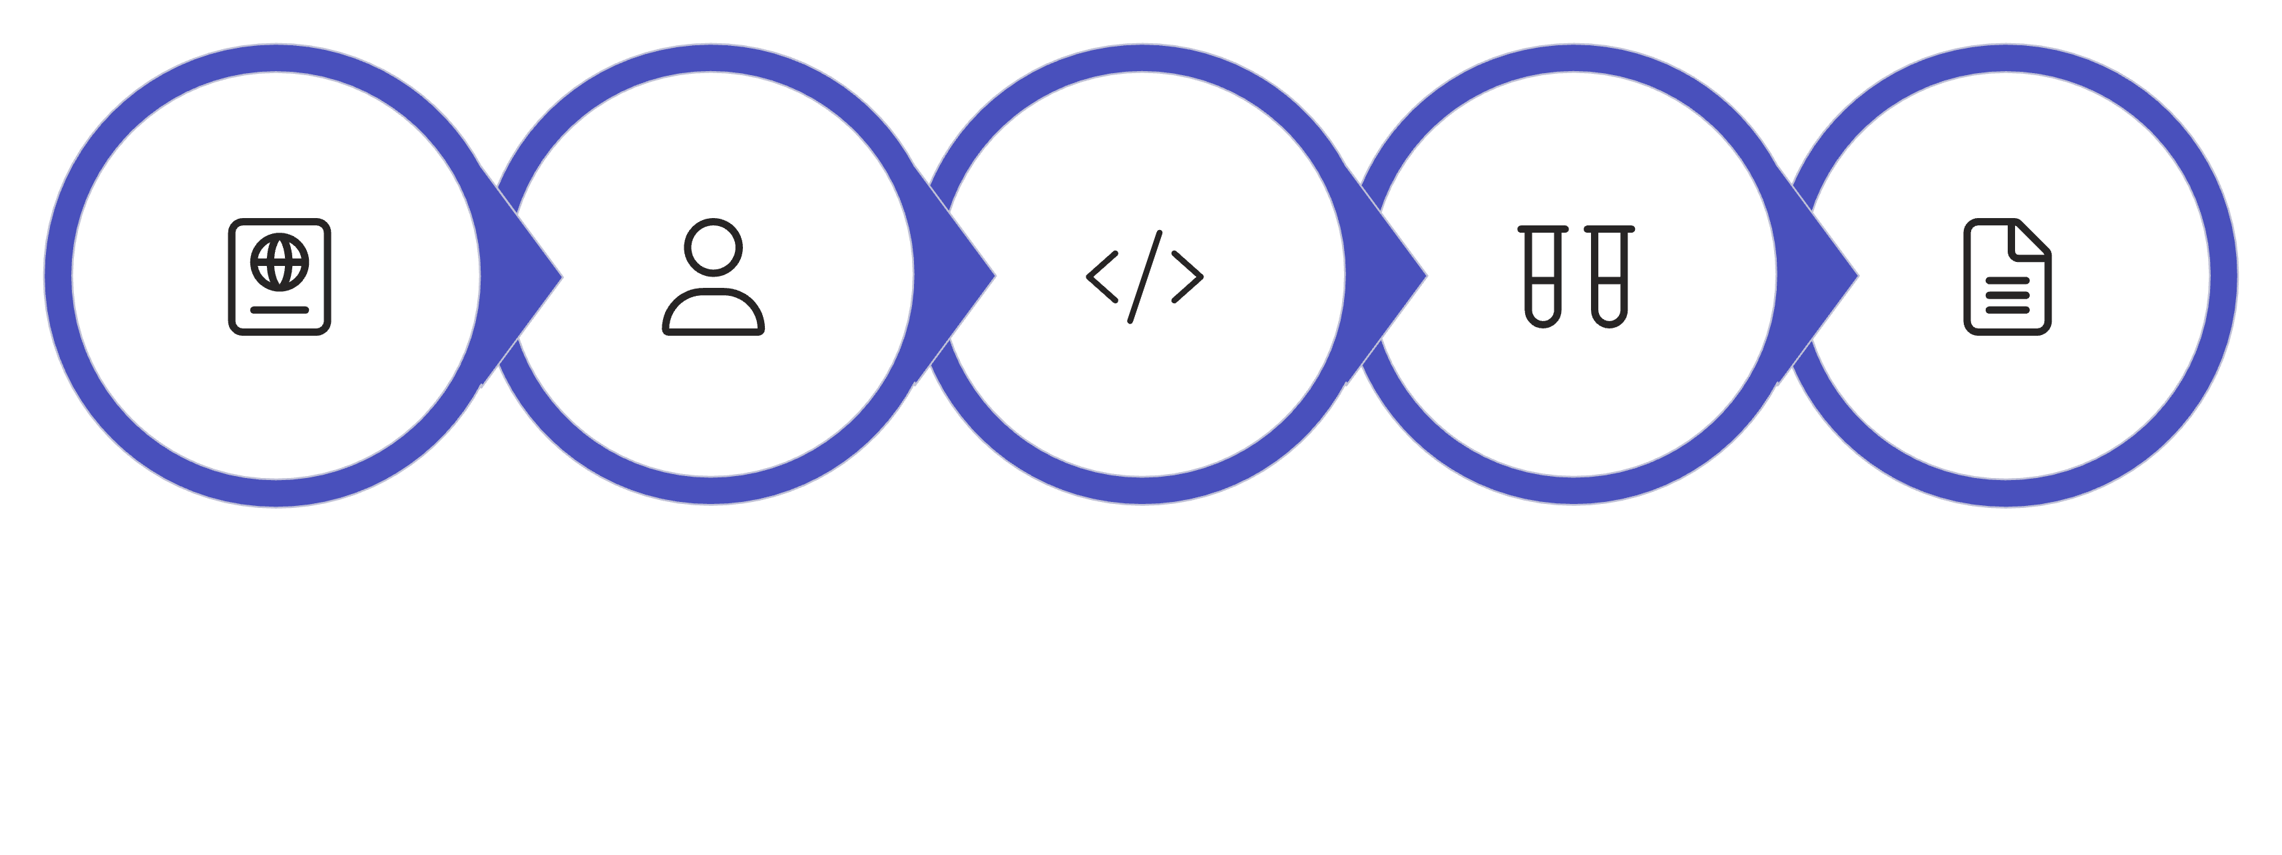





BAB III: Metodologi Perancangan (Waterfall)
Pendekatan rekayasa perangkat lunak menggunakan model Waterfall SDLC dengan lima tahap utama:
Implementative Simulation
Evaluation & Documentation
Requirements
System Design
System Testing
Analisis Kebutuhan
Desain Sistem
Implementasi Simulatif
Studi literatur dan survei untuk mengklasifikasikan kebutuhan fungsional (fitur) dan non-fungsional (kinerja, keamanan).
Perancangan Use Case, Activity Diagram, Database Schema, dan UI/UX berbasis prinsip HCI.
Pembangunan sistem dengan model ML menggunakan dataset aktivitas harian pengguna (belajar, tidur, penggunaan aplikasi).

Slide 7
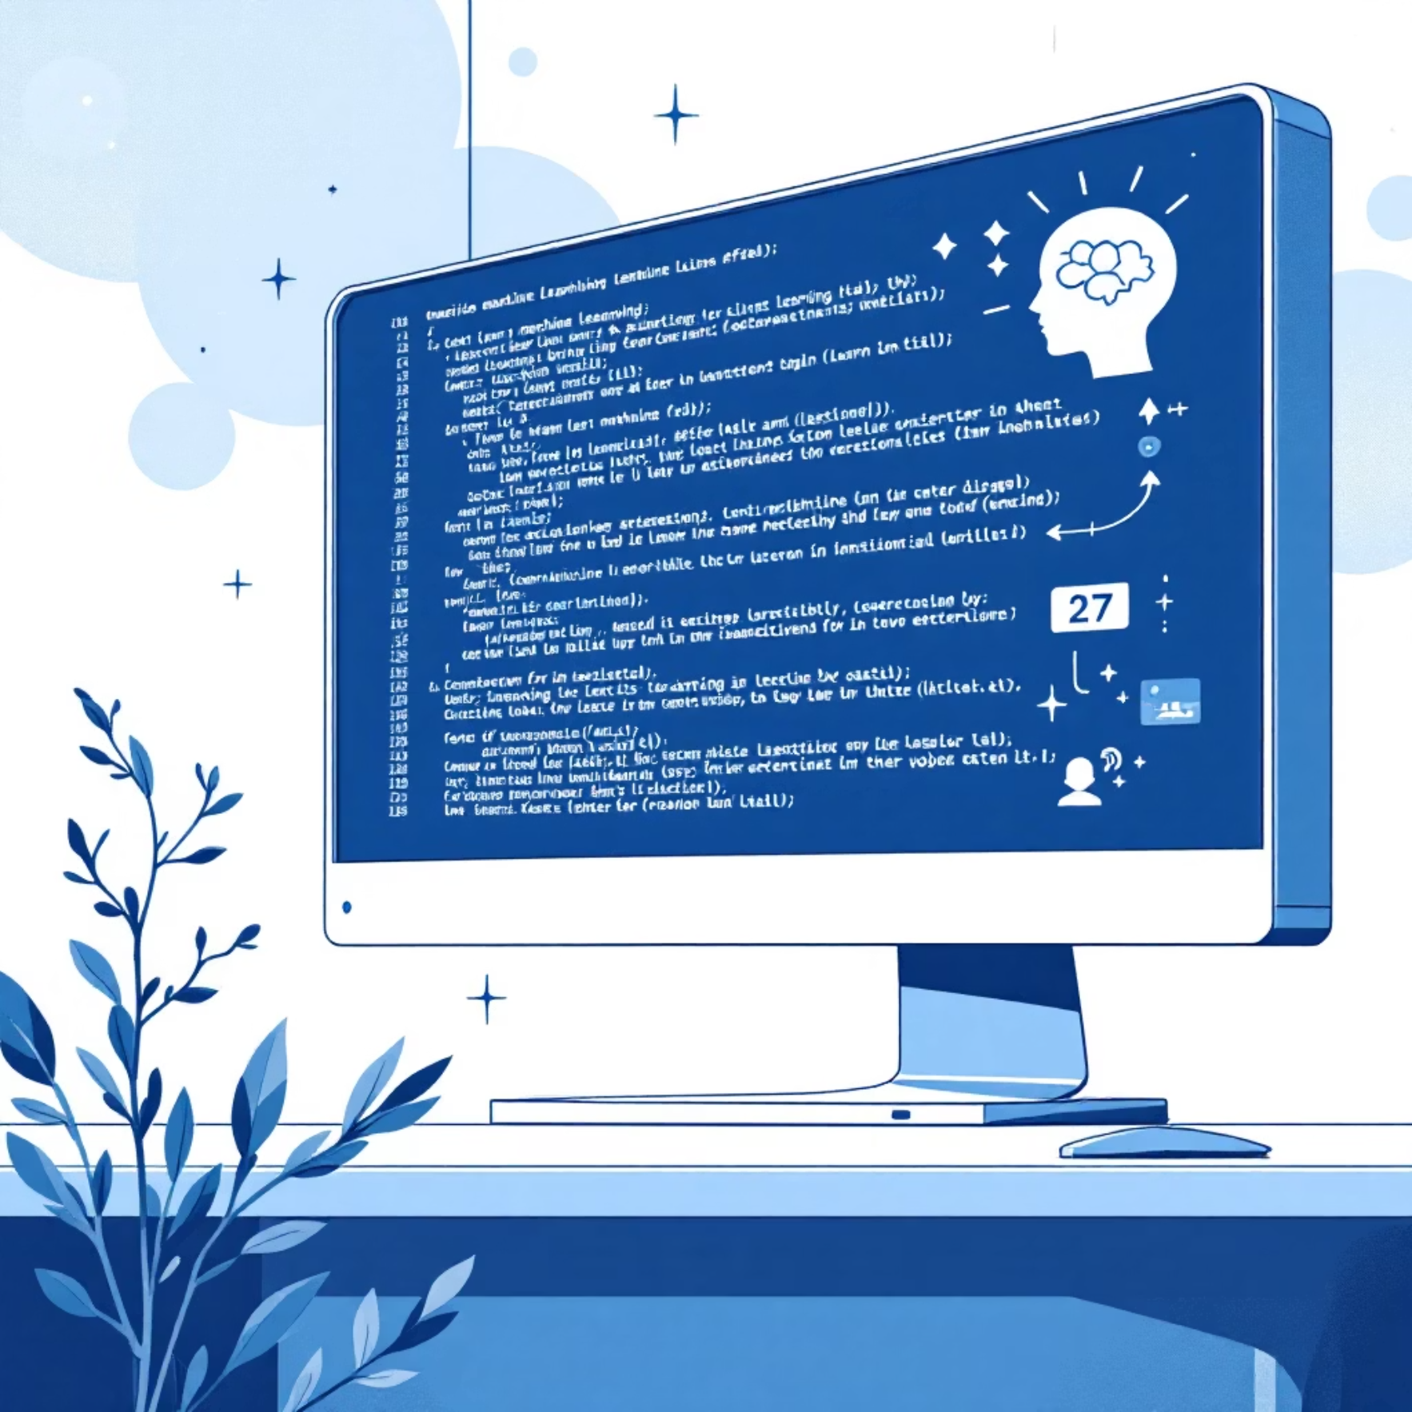
Metodologi: Pengujian & Tools
Tahap Akhir Metodologi
Tools & Teknologi
1
Pengujian Sistem
Bahasa Pemrograman
Python, Dart
Mengukur akurasi rekomendasi sistem menggunakan metrik Precision, Recall, dan F1-score.
Framework
Flutter, TensorFlow
2
Evaluasi & Dokumentasi
Database
Firebase
Evaluasi kinerja sistem dan penilaian subjektif dari calon pengguna (mahasiswa).
Desain UI/UX
Figma

Slide 8
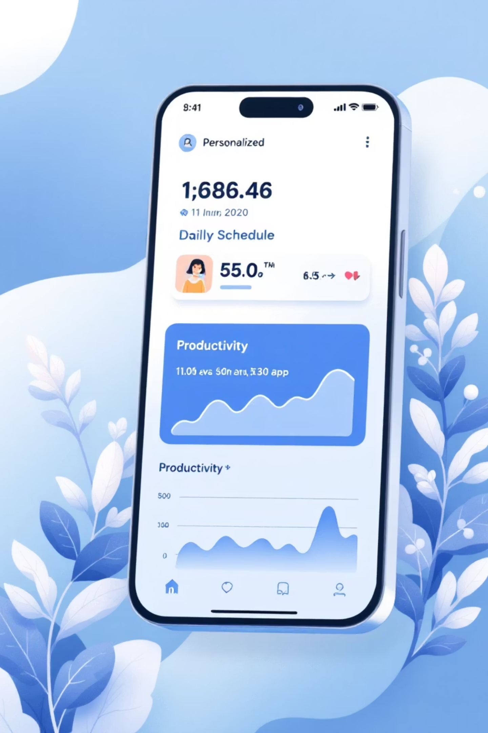




Solusi: Fitur Utama STMS
Smart Time Management System (STMS) dirancang untuk menjadi asisten produktivitas personal yang adaptif.
Tracking Aktivitas Otomatis
Mencatat dan mengkategorikan aktivitas pengguna secara real-time.
Analisis Pola Produktivitas
Menggunakan algoritma Random Forest untuk mendeteksi waktu paling produktif pengguna.
Rekomendasi Jadwal Adaptif
Memberikan saran aktivitas harian berdasarkan pola kebiasaan yang terdeteksi ML.
Laporan Visual
Menampilkan grafik tren produktivitas mingguan dan bulanan yang mudah dipahami.

Slide 9

Hipotesis Hasil & Batasan Solusi
Prediksi Keluaran Utama
Batasan Solusi
85%
Data perilaku pengguna masih berbasis input digital, belum mencakup sensor biometrik.
Akurasi Rekomendasi
Implementasi awal hanya diuji pada mahasiswa, belum mencakup pekerja profesional.
Sistem STMS diprediksi menghasilkan rekomendasi dengan akurasi minimal 85% berdasarkan pola perilaku pengguna.
Aplikasi diharapkan mampu membantu pengguna mengatur waktu belajar dan istirahat dengan efisiensi yang lebih tinggi, konsisten dengan teori Time Management Behavior (Macan, 1994).

Slide 10




Lampiran: Pembagian Tugas & Tim
Kolaborasi tim yang solid memastikan semua aspek proyek, dari analisis hingga implementasi ML, tercakup dengan baik.
Hafiz Adli Assyahadat
Imam Hannani
Analisis kebutuhan dan desain sistem.
Kajian pustaka dan penulisan laporan.
Mukhammad Faizsyahril Junaidi
I Putu Nara Surya Wibawa
Pengembangan model machine learning.
Desain UI/UX dan validasi hasil.

